Slide 1

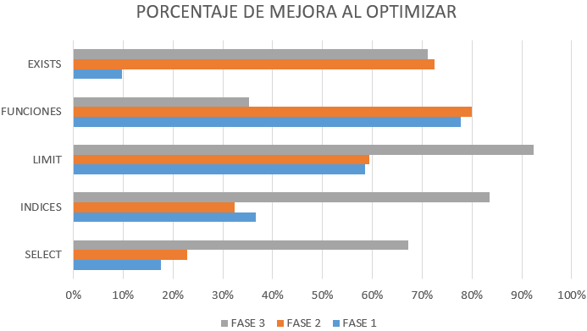
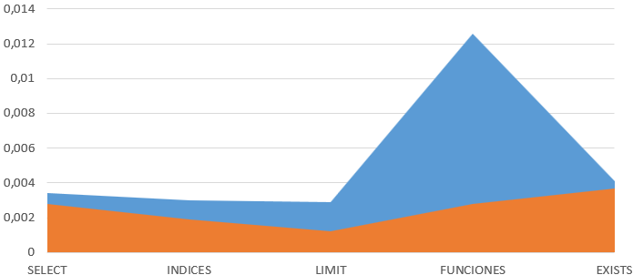
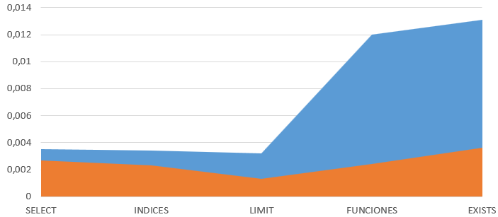
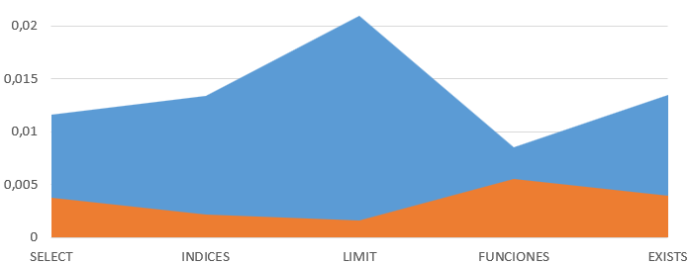
Optimización de Consultas SQL: Estrategias para Consultas Frecuentes.
INTRODUCCION:
TECNICAS DE OPTIMIZACION:
ANALISIS:
La optimización de consultas SQL es esencial en sistemas de bases de datos complejos y dinámicos. Este proyecto se enfoca en mejorar el rendimiento de consultas frecuentes para asegurar eficiencia y escalabilidad, además se busca proporcionar una guía práctica para profesionales de bases de datos y desarrolladores. Este recurso ofrecerá estrategias con ejemplos concretos y análisis de resultados, capacitando a profesionales para abordar desafíos de rendimiento en sistemas en constante evolución.
Uso de Subconsultas y EXISTS: Reemplaza subconsultas innecesarias por JOINs o EXISTS.
Evitar el Uso de Funciones en Cláusulas WHERE: Elimina funciones para evitar procesamiento costoso.
Uso de Cláusula LIMIT: Limita el número de resultados devueltos.
Uso de Índices: Crea índices en columnas utilizadas frecuentemente para acelerar búsquedas.
Uso de SELECT Específico: Selecciona solo las columnas necesarias en lugar de utilizar SELECT *.
a
RESULTADOS:
METODOLOGIA:
CONCLUSIONES:
Tablas Iniciales: Se crearon 3 tablas con 5 filas de datos en MySQL.
2. Consultas y Tiempos de Respuesta: Se ejecutaron las consultas, registrando los tiempos de respuesta.
3. Expansión de Datos: Se pobló la base de datos a 100 y 10,000 filas con PHP y se repitieron las consultas.
4. Análisis Comparativo: Se compararon los tiempos de respuesta para evaluar el impacto de la optimización en diferentes tamaños de datos.
5. Resultados y Conclusiones: Se analizaron los datos recopilados para destacar las mejoras de rendimiento a través de la optimización de consultas.
Impacto Significativo de las Técnicas de Optimización: Se logró una mejora de hasta un 92% en los tiempos de respuesta al aplicar distintas técnicas de optimización en consultas SQL. Beneficio tanto a aplicaciones con volúmenes bajos como a aquellas con flujos masivos de datos.
Mejora en la Experiencia del Usuario: La optimización mejora significativamente la velocidad de las aplicaciones, siendo crucial adaptar estrategias a las necesidades específicas de las consultas y estructuras de datos.
Escalabilidad Garantizada: Las soluciones implementadas no solo mejoran el rendimiento actual, sino que son esenciales para mantener la eficiencia a medida que la base de datos crece.
F1:
F2:
F3:

